Slide 1


Lesson3：ETL开发案例

Slide 2

目录
ETL作业开发规范及开发流程(命名/参数化/变量……)
部署调度系统
规范工作过程(开发规范+部署规范+工具使用)
实战一：ODS开发案例(增量处理)
实战二：DIM开发案例(构建维度过程，UDF使用……)
实战三：DW开发案例(条件，并发……)
实战四：数据初始化案例(循环调度)

Slide 3
ETL作业开发规范及流程(命名/参数化/变量)
命名规范：
ODS表名跟源系统表名保持一致
DIM层表命名：DIM+‘_’+自定义名称
MID层表名：MID+‘_’+主题简称+自定义名称
DW层表名：DW+‘_’+主题简称+自定义名称
DM层表名：DM+ ‘_’+应用简称+自定义名称
TEMP层表名：TEMP+ ‘_’+应用简称/主题简称+自定义名称
注：表名不宜太长
参数化：
合理选择并发：set hive.exec.parallel=true;
合理设置分区：set hive.exec.dynamic.partition=true;
合理设置合并文件：hive.merge.mapfiles = true
合理设置reduce个数：set mapred.reduce.tasks = 15

Slide 4
ETL作业开发规范及流程(命名/参数化/变量)
变量：
Kettle全局变量设置：
在kettle配置文件中定义kettle全局变量，在kettle程序中可以直接使用全局变量替代公共值。
变量定义采用键值对的方式定义全局变量。
例：
MDW_APD_DB_HOST=10.16.9.118
MDW_APD_DB_NAME=oradw
MDW_APD_DB_PASSWORD=apd
MDW_APD_DB_PORT=1621
MDW_APD_DB_USER=apd
MDW_APD_JDBC=jdbc\:oracle\:thin\:@${MDW_APD_DB_HOST}\:${MDW_APD_DB_PORT}\:${MDW_APD_DB_NAME}
变量使用方法：${变量名} --数值型变量
‘${变量名}’ --字符型变量

Slide 5
目录
ETL作业开发规范及开发流程(命名/参数化/变量……)
部署调度系统
规范工作过程(开发规范+部署规范+工具使用)
实战一：ODS开发案例(增量处理)
实战二：DIM开发案例(构建维度过程，UDF使用……)
实战三：DW开发案例(条件，并发……)
实战四：数据初始化案例(循环调度)

Slide 6
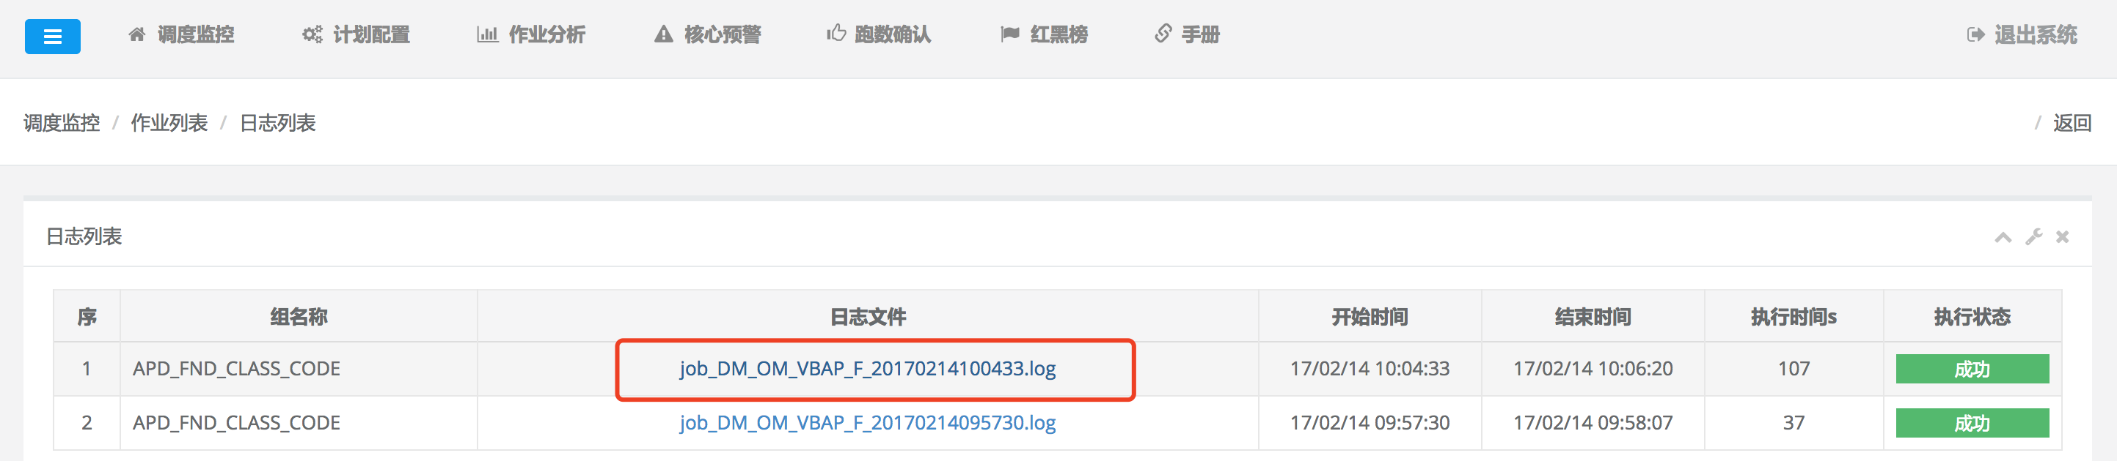
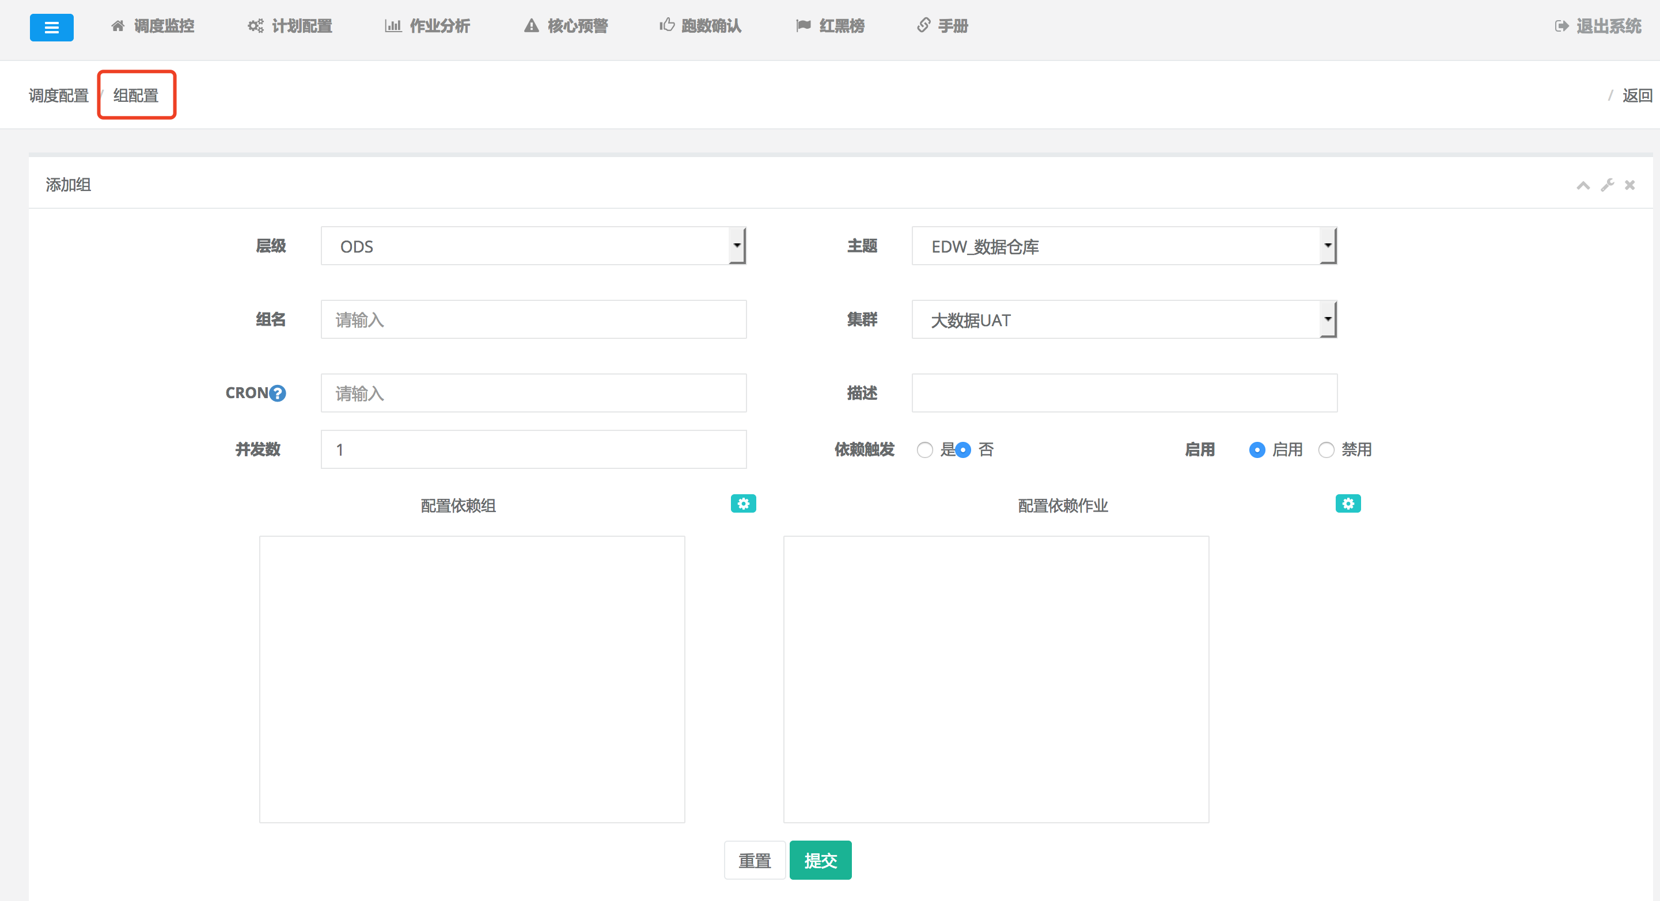
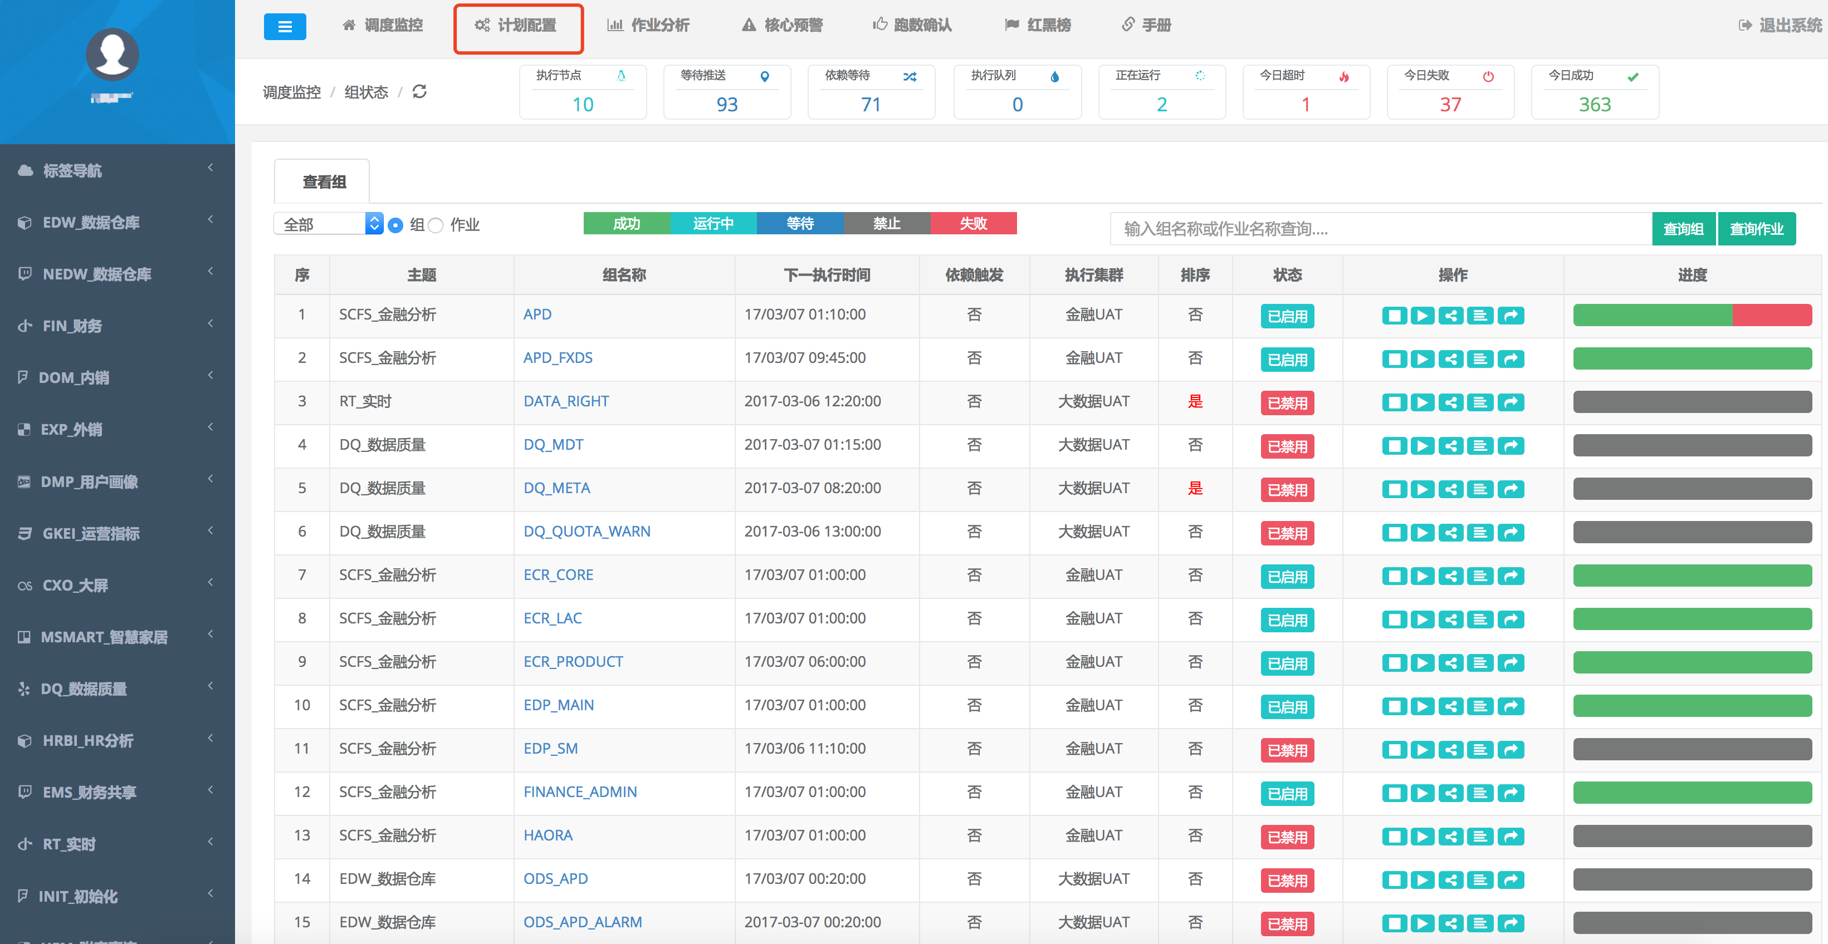
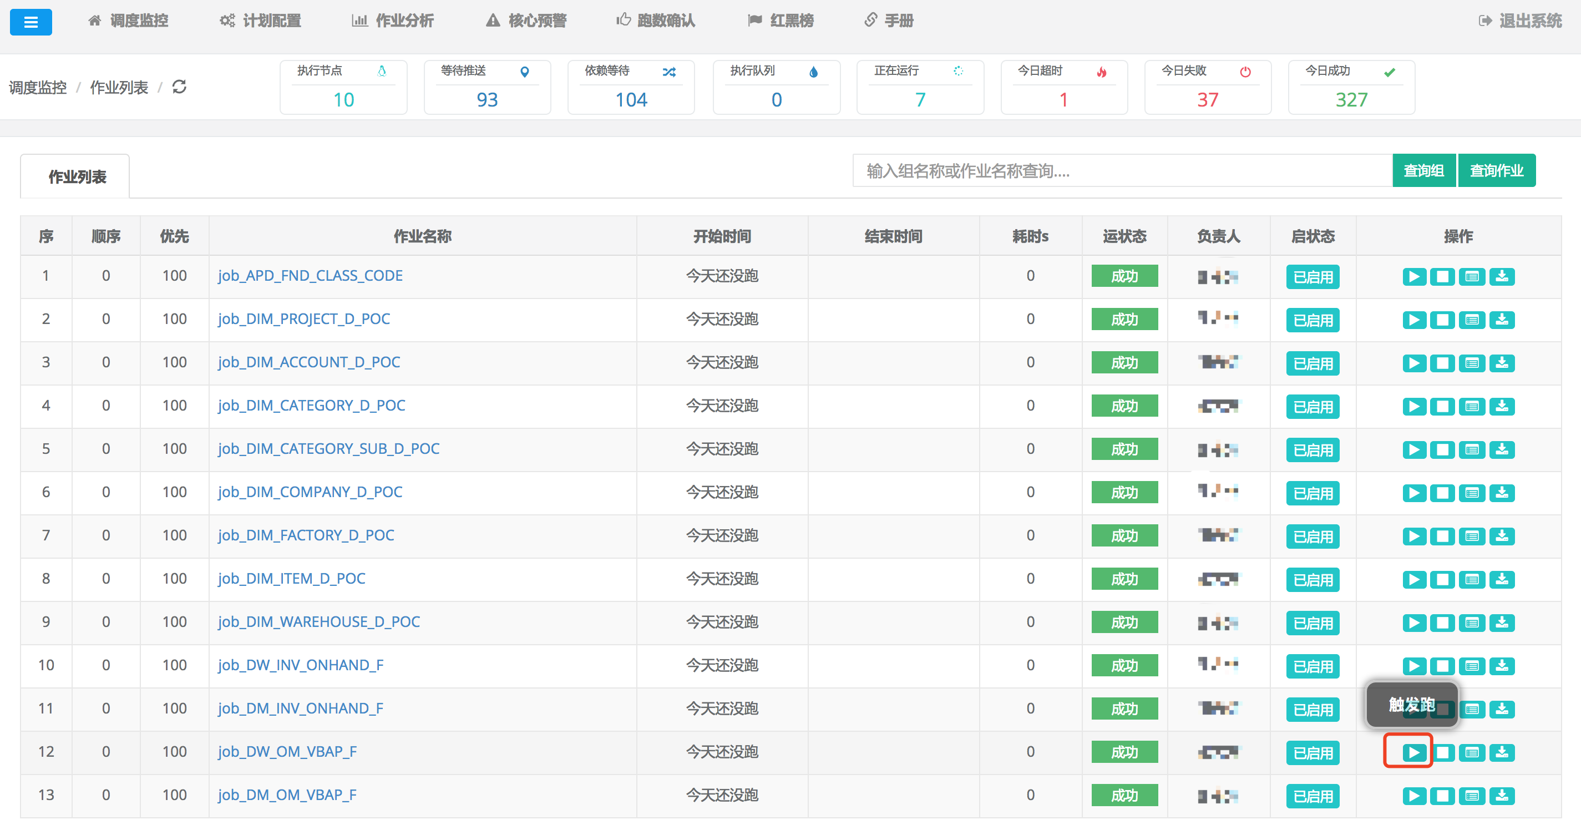
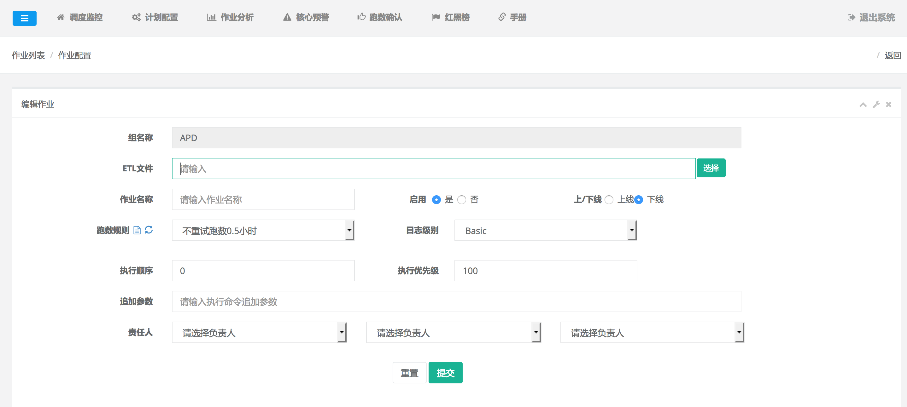
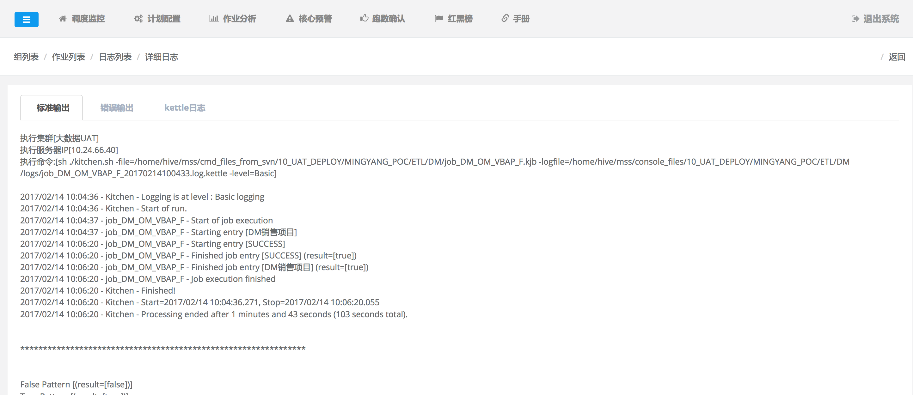
部署调度系统
后台部署：
1）环境搭建、2）代码打包、3）启动服务
前端配置：

Slide 7
目录
ETL作业开发规范及开发流程(命名/参数化/作业参数……)
部署调度系统
规范工作过程(开发规范+部署规范+工具使用)
实战一：ODS开发案例(增量处理)
实战二：DIM开发案例(构建维度过程，UDF使用……)
实战三：DW开发案例(条件，并发……)
实战四：数据初始化案例(循环调度)

Slide 8
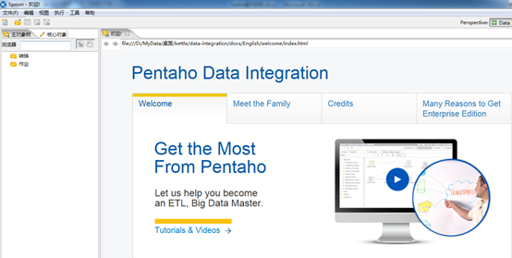
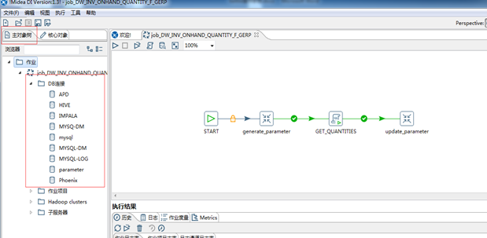
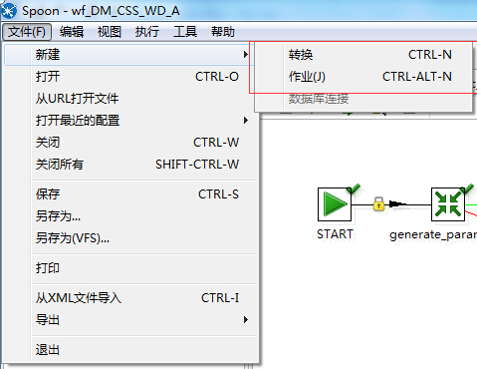
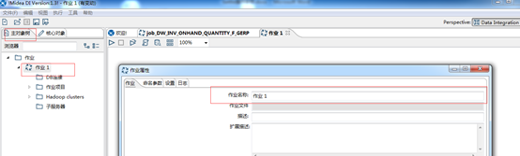
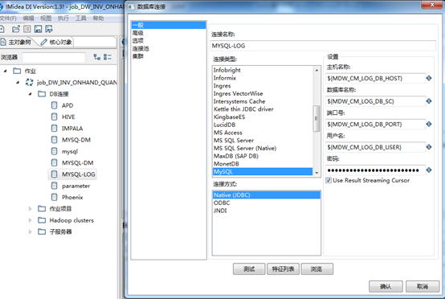
规范工作过程(开发规范+部署规范)
开发规范：
1）data-integration目录下双击Spoon.bat，打开客户端
2）创建kettle作业或者kettle转换
3）设置作业名：新建作业点击“主对象树”页面中的“作业1”，出现作业属性对话框，在对话框的“作业名称”栏中设置作业名称
4）设置数据库链接：新建作业或转换后需要先创建数据库链接，双击“DB链接”，出现数据库连接对话框。选择需要连接的数据库类型和连接方式，然后填写连接信息。下图的数据库连接是连接mysql数据库，连接方式为JDBC。数据库连接信息使用kettle中配置的全局变量代替实际的连接信息，这样可以使程序做到跨环境部署无需修改

Slide 9
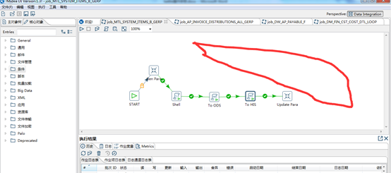
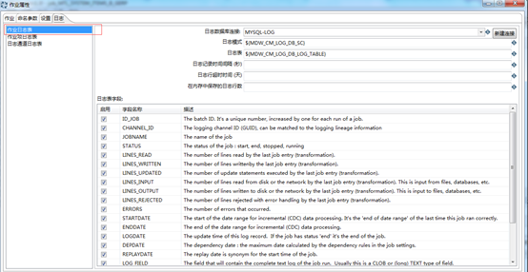
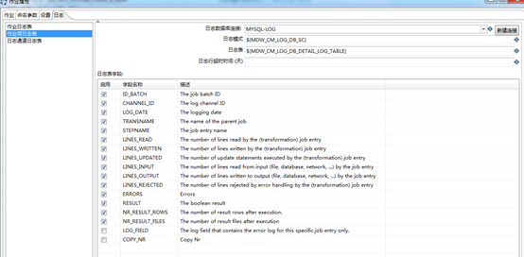
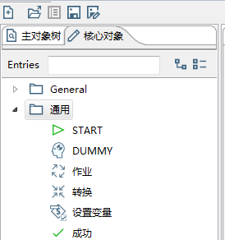
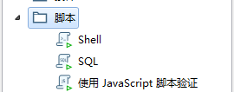
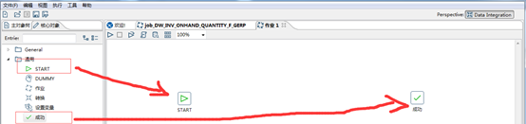
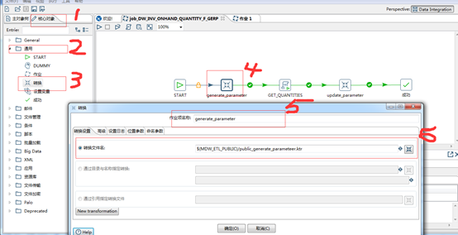
规范工作过程(开发规范+部署规范)
开发规范：
5）起止控件：大数据平台所有作业都必须包含有“开始”和“成功”控件，从核心对象页中的“通用”里面拖拽“开始”和“成功”控件到右边的空白处
6）公共参数转换引用：大数据平台需要传参数的作业可以通过引用公共的参数转换为后续的程序传参数，并在作业逻辑成功完成以后可以调度公共的参数更新转换更新作业参数。例如：ETL日增量作业，可以通过公共的参数转换从补录平台的作业配置表中获取当前运行的作业需要的增量时间参数。在作业成功完成后，公共参数更新转换可以将作业参数配置表中的作业增量时间更新成下个时间，供增量作业下次运行时候使用
7）程序逻辑：使用“核心对象”页中的kettle组件实现程序逻辑。常用组件“通用”和“脚本”
8）写日志：程序开发最后一步是设置kettle写日志，所有kettle作业都必须指定“作业日志表”和“作业项日志表”这两个页中的内容，否则调度程序读不到日志会认为作业失败

Slide 10
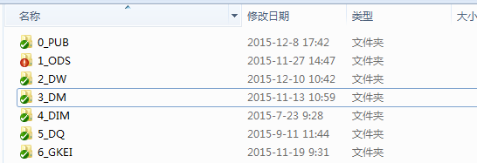
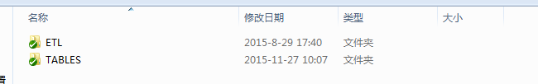
规范工作过程(开发规范+部署规范)
部署规范：
1）作业开发完成后开发人员根据程序的属性将程序提交到SVN的\XX项目\102_HBase的对应目录中。
\XX项目\ 102_HBase的目录结构如下：
2）每一层目录下都再分ETL和TABLE目录，分别存放程序和建表语句

Slide 11
规范工作过程(开发规范+部署规范)
部署规范：
3）大数据平台应包含3套环境：开发，测试，生产。
①开发环境程序发布：
开发人员将102下的程序通过FTP服务器传到10.16.XX.XXX服务器上。
登陆用户/密码：hive/hive
上传路径：/home/hive/ETL的对应目录下。/home/hive/ETL目录同SVN的\XX项目\102_HBase目录。
运行程序：cd /home/hive/DI_Midea_v1.3
./kitchen.sh /file /程序路径/程序名
②测试环境：
每个项目组指定专人发布UAT。
开发人员可以通过调度界面运行程序。
③生产环境：
项目组指定专人发邮件申请发布程序。平台组专人统一将程序发布生产。
项目组指定专人通过生产调度来验证程序发布，运行程序。

Slide 12
目录
ETL作业开发规范及开发流程(命名/参数化/变量……)
部署调度系统
规范工作过程(开发规范+部署规范+工具使用)
实战一：ODS开发案例(增量处理)
实战二：DIM开发案例(构建维度过程，UDF使用……)
实战三：DW开发案例(条件，并发……)
实战四：数据初始化案例(循环调度)

Slide 13
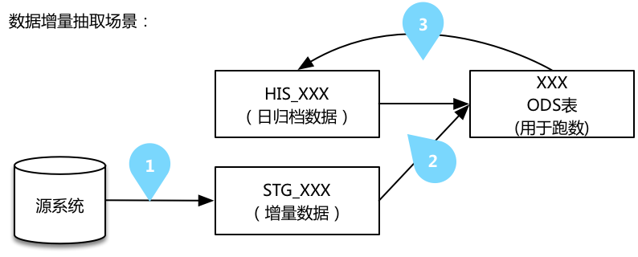
实战一：ODS开发案例(增量)
案例：
STEP1：
sqoop import --connect ${MDW_GERP_JDBC} --where "LAST_UPDATE_DATE >= to_date('${START_DATE}', 'yyyy-mm-dd') AND LAST_UPDATE_DATE < to_date('${END_DATE}', 'yyyy-mm-dd')" --delete-target-dir --fields-terminated-by "\0x1E" --hive-drop-import-delims --hive-import --hive-overwrite --hive-table GERP.MTL_SYSTEM_ITEMS_B_STG --mapreduce-job-name LOAD_GERP_MTL_SYSTEM_ITEMS_B_STG --null-non-string '\\N' --null-string '\\N' --split-by INVENTORY_ITEM_ID --num-mappers 4 --password ${MDW_GERP_DB_PASSWORD} --table INV.MTL_SYSTEM_ITEMS_B --username ${MDW_GERP_DB_USER}
STEP2：
INSERT OVERWRITE TABLE GERP.MTL_SYSTEM_ITEMS_B
SELECT a.*
FROM GERP.MTL_SYSTEM_ITEMS_B_HIS a
LEFT OUTER JOIN GERP.MTL_SYSTEM_ITEMS_B_STG b
ON a.INVENTORY_ITEM_ID = b.INVENTORY_ITEM_ID
AND a.ORGANIZATION_ID = b.ORGANIZATION_ID
WHERE b.INVENTORY_ITEM_ID IS NULL
;
INSERT INTO TABLE GERP.MTL_SYSTEM_ITEMS_B
SELECT * FROM GERP.MTL_SYSTEM_ITEMS_B_STG
;
1.Sqoop 采用 –hive-overwrite 和 –where 参数按源表时间戳取增量数据抽取到STG_XXX 日增量表
2.Hive 关联查询HIS_XXX 和 STG_XXX 表，将关联数据集union 后 Insert overwrite table XXXX
3.将table XXXX表的数据全量覆盖到HIS_XXX供第二天使用，至此完成日增量抽取
STEP3：
INSERT OVERWRITE TABLE GERP.MTL_SYSTEM_ITEMS_B_HIS
SELECT * FROM GERP.MTL_SYSTEM_ITEMS_B

Slide 14
目录
ETL作业开发规范及开发流程(命名/参数化/变量……)
部署调度系统
规范工作过程(开发规范+部署规范+工具使用)
实战一：ODS开发案例(增量处理)
实战二：DIM开发案例(构建维度过程，UDF使用……)
实战三：DW开发案例(条件，并发……)
实战四：数据初始化案例(循环调度)

Slide 15
DIM开发案例(构建维度过程，UDF使用)
维度表构建过程：
1）分析维度的业务主键，如客户维中的客户编码(CUSTOMER_CODE)、组织维中的组织编码(ORGANIZATION_CODE)等等
2）增量抽取，每天与目标维表做比较，并对新增、修改和不变的数据作出相应的操作
3）设置代理键作为表的唯一标识（即维ID），一般用UDF自定义函数实现
4）每天备份当前的维度数据，以防出错时能及时恢复
UDF定义：
Hive 的自定义主要分为 3 类，分别是 UDF(普通)、UDAF(用户定义聚集函数)和 UDTF(用户定义表生成函数) 。
UDF(普通):操作作用于单个数据行，产生一个数据行作为输出。(数学函数，字符串函数等)
UDAF(用户定义聚集函数):接收多个输入数据行，并产生一个输出数据行。(count, max 等)
UDTF(用户定义表生成函数):操作作用于单个数据行，并产生多个数据行即输入一行输出多行

Slide 16
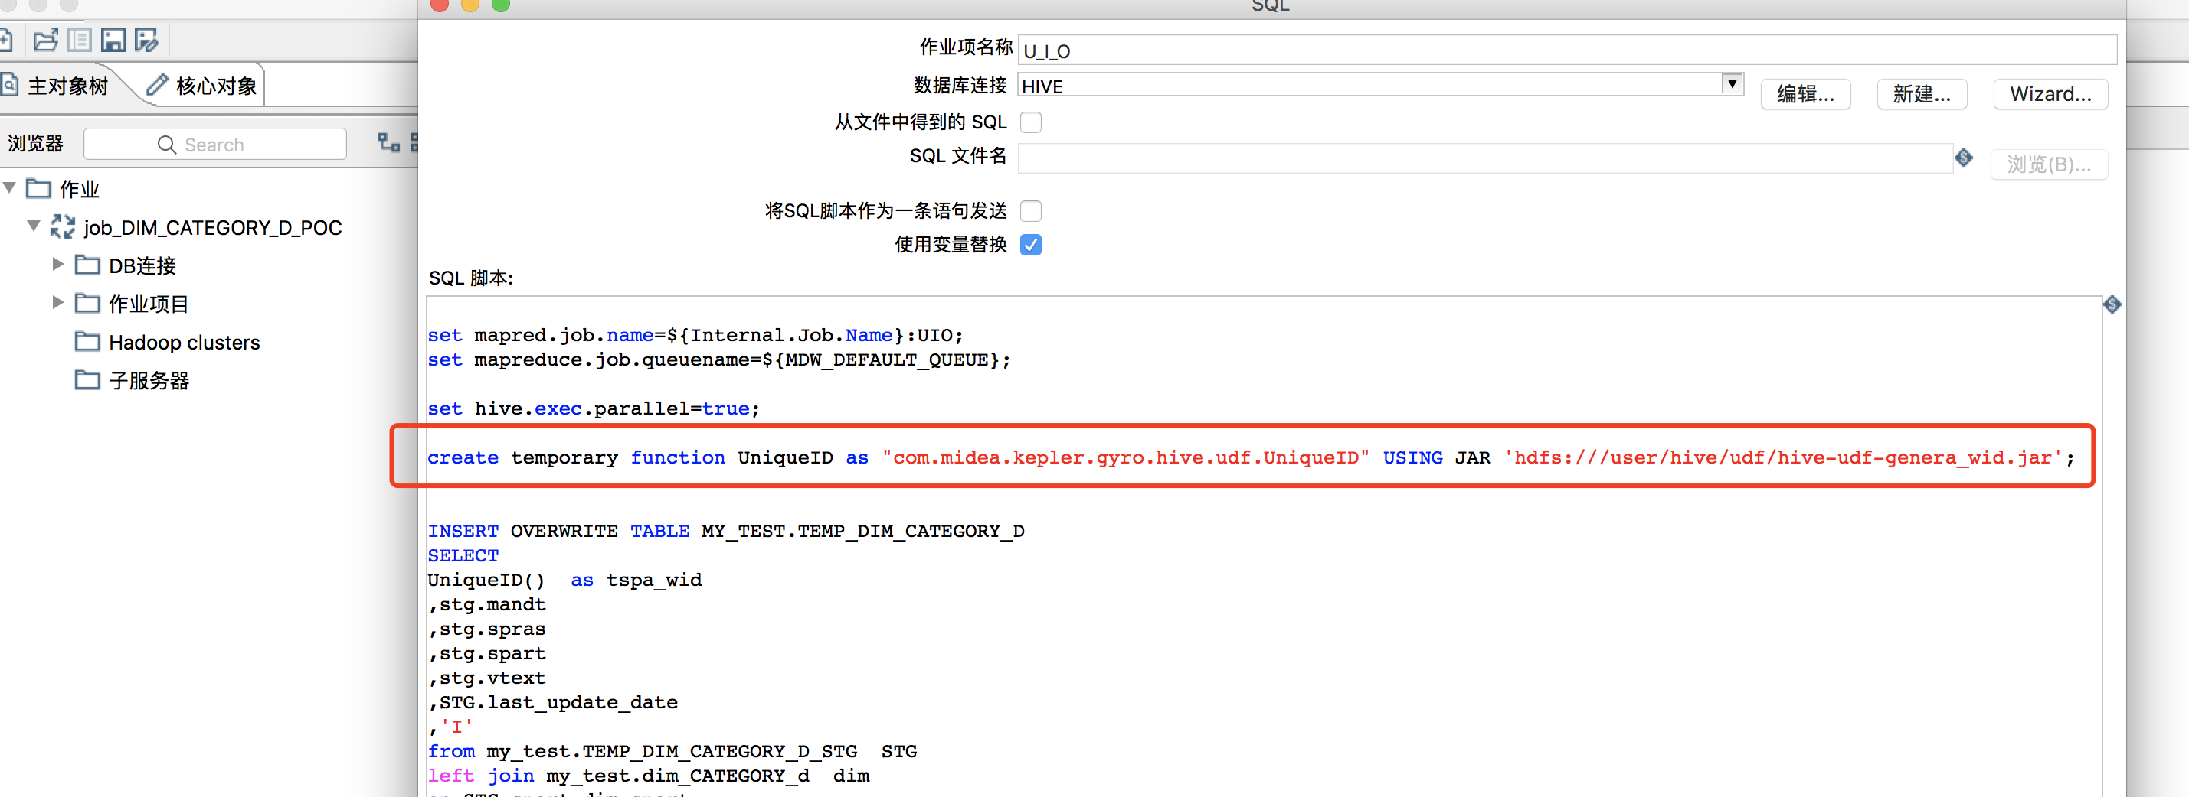
DIM开发案例(构建维度过程，UDF使用)
JAVA开发包名规范
函数开发过程中定义包名必须以 com.midea.kepler.gyro.hive.udf.*/ com.midea.kepler.gyro.hive.*开头，统 一命名规范（可根据具体规则定义）
例子： create temporary function UniqueID as "com.midea.kepler.gyro.hive.udf.UniqueID”
UDF开发步骤
1）必须继承org.apche.hadoop.hive.ql.exec.UDF
2）必须实现evaluate函数，evalute函数支持重载
3）详细代码请查看：/user/hive/gene_wid.java

Slide 17
目录
ETL作业开发规范及开发流程(命名/参数化/变量……)
部署调度系统
规范工作过程(开发规范+部署规范+工具使用)
实战一：ODS开发案例(增量处理)
实战二：DIM开发案例(构建维度过程，UDF使用……)
实战三：DW开发案例(条件，并发……)
实战四：数据初始化案例(循环调度)

Slide 18
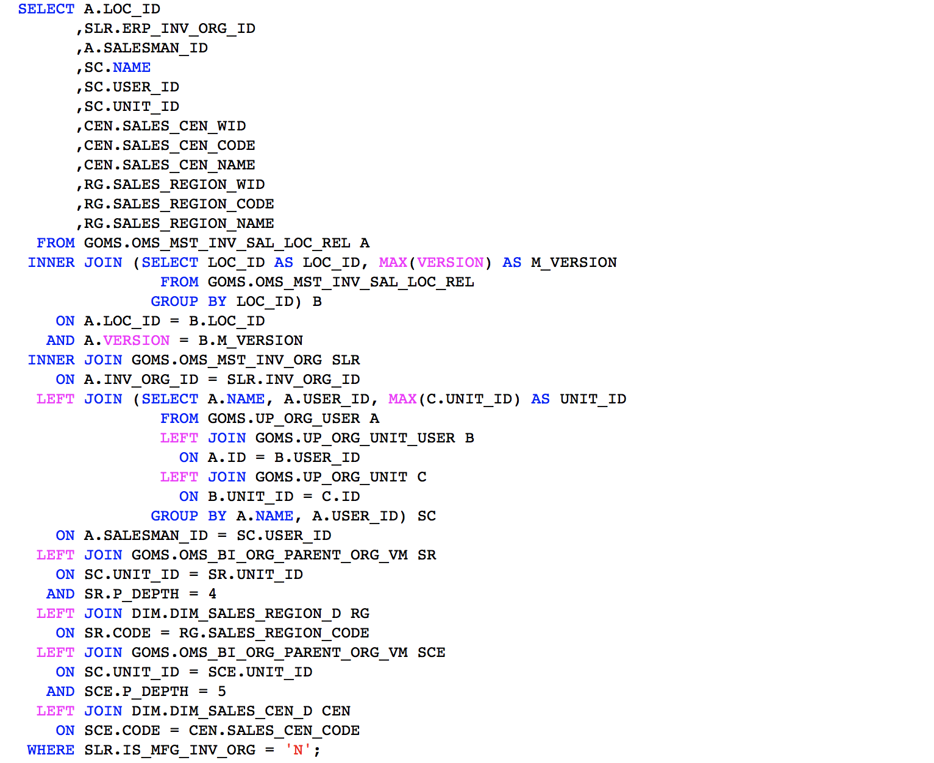
DW开发案例(条件、并发)
条件语句
条件语句大家都很熟悉，常用的条件语句有：where、case when等等
①where字句
例子：SELECT A.a，B.b FROM A,B WHERE A.a=B.a AND B.b>0
HIVE中写法：SELECT A.a，B.b FROM A JOIN B ON A.a=B.a WHERE B.b>0
解析：例子中的写法在hive中会导致笛卡尔积，而笛卡尔积只有一个reduce任务，会导致计算超慢，甚至可能计算不出导致节点挂掉

Slide 19
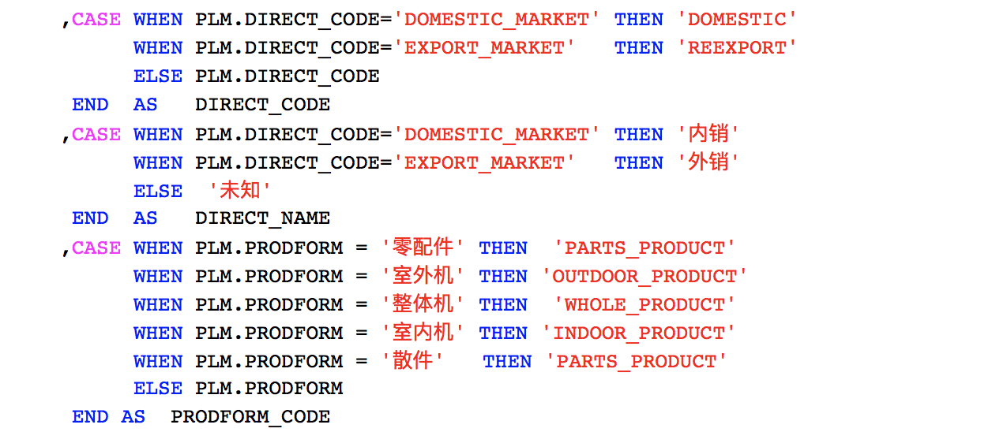
DW开发案例(条件、并发)
条件语句
条件语句大家都很熟悉，常用的条件语句有：where、case when等等
①case when字句
大家都知道Case when的用法，一旦满足了某一个WHEN ，则这一条数据就会退出CASE WHEN，而不再考虑其他CASE

Slide 20
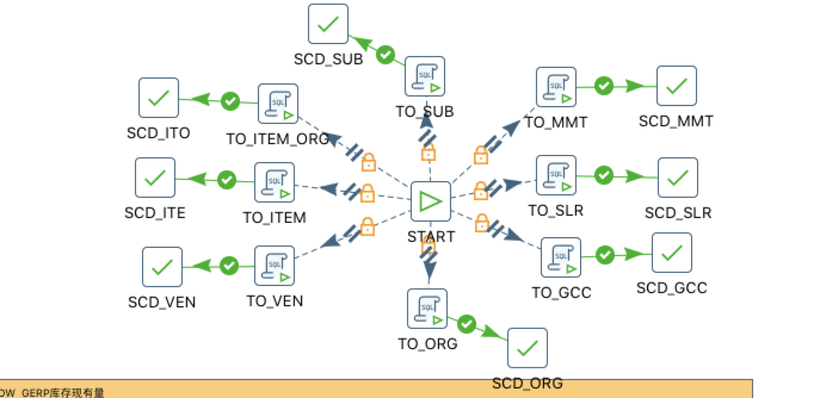
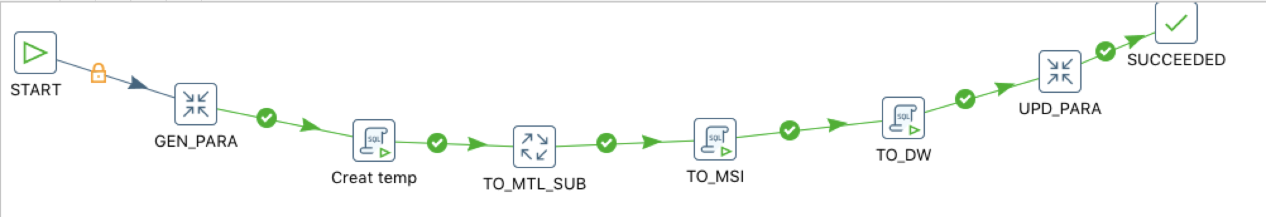
DW开发案例(条件、并发)
并发
在ETL开发中，经常遇到需要并发的场景，而在大数据平台开发中提供了两种并发的功能：
①KETTLE工具job组件：
job本身就是一个完整的程序，而一个job可能由多个sql组成，如果某几个sql之间没有依赖性可以考虑在job里面再嵌套一个job实现并发

Slide 21
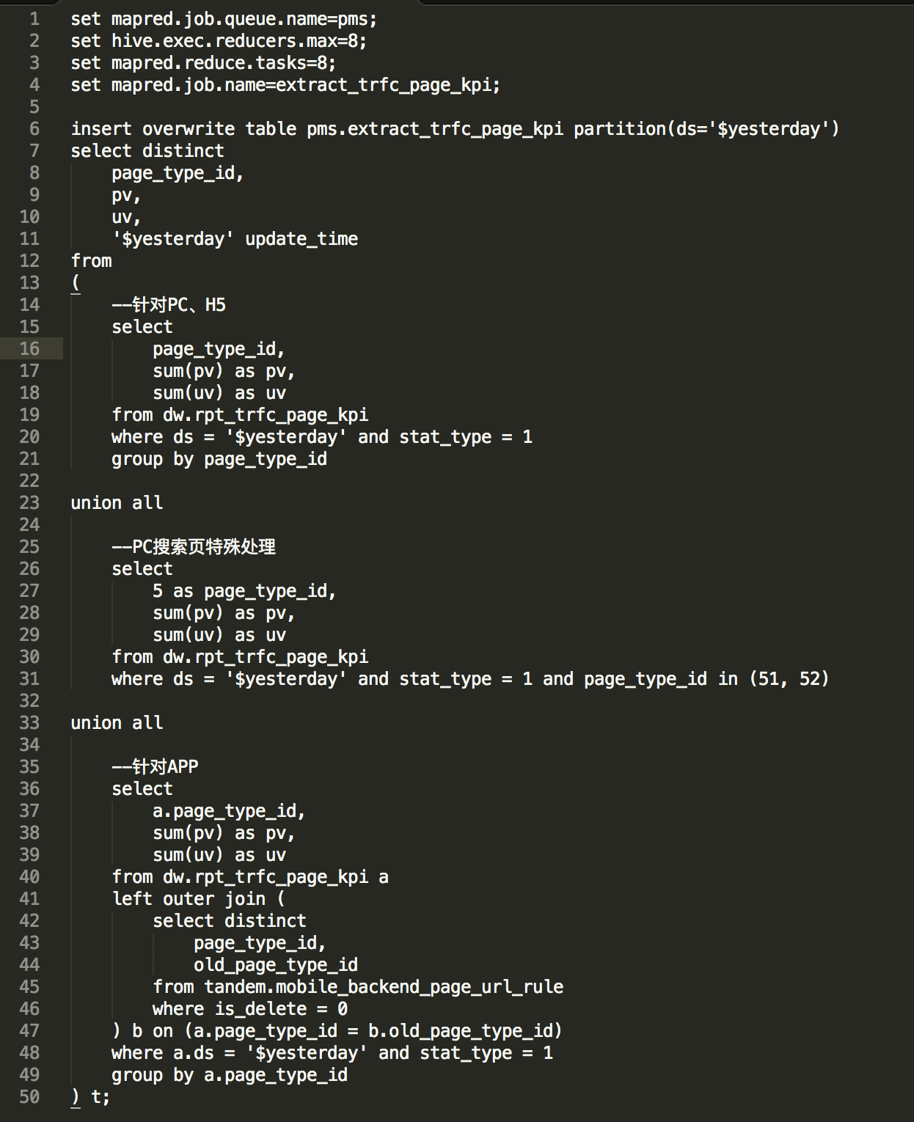
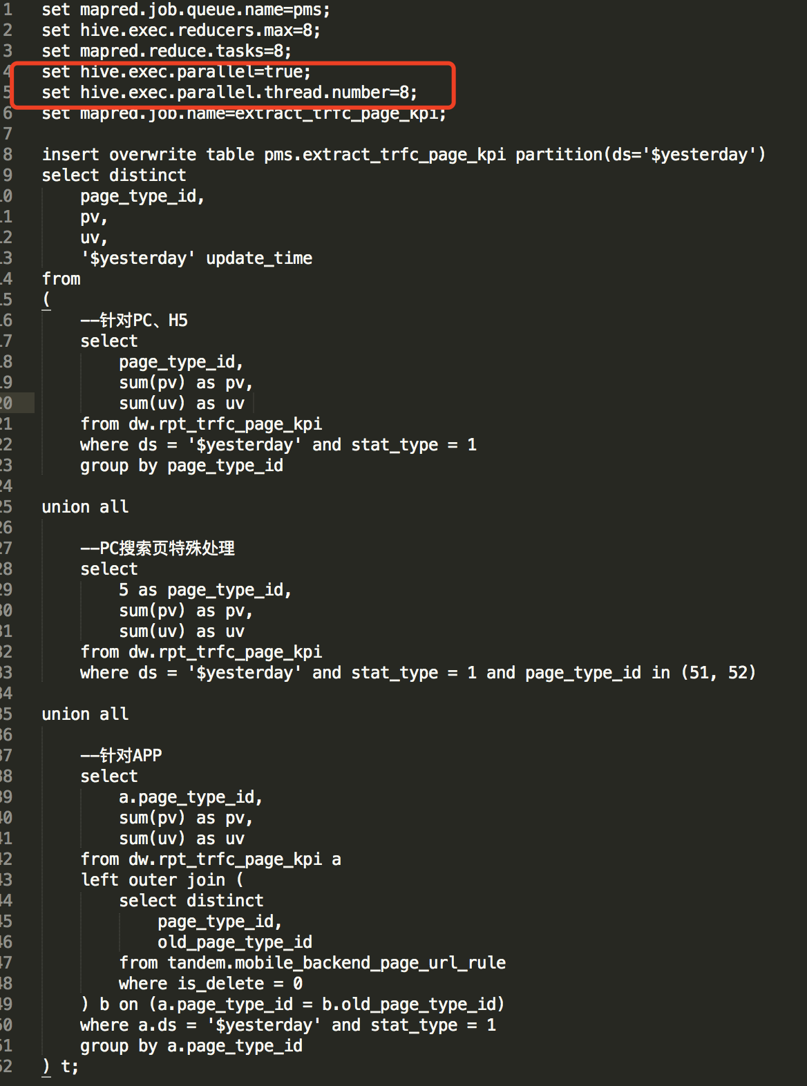
DW开发案例(条件、并发)
并发
在ETL开发中，经常遇到需要并发的场景，而在大数据平台开发中提供了两种并发的功能：
②HIVE参数并发：
在HIVE参数中，有提供了并发功能，同一sql里，会涉及到n个job，默认情况下，每个job是顺序执行的。 如果每个job没有前后依赖关系，可以并发执行的话，可以通过设置该参数 set hive.exec.parallel=true，实现job并发执行，该参数默认可以并发执行的job数为8
上面的sql中存在两个union all操作，顺序执行下来的话，需要耗时20分钟
添加了这两个参数以后，脚本执行时间从耗时20分钟，优化为耗时3分钟

Slide 22
目录
ETL作业开发规范及开发流程(命名/参数化/变量……)
部署调度系统
规范工作过程(开发规范+部署规范+工具使用)
实战一：ODS开发案例(增量处理)
实战二：DIM开发案例(构建维度过程，UDF使用……)
实战三：DW开发案例(条件，并发……)
实战四：数据初始化案例(循环调度)

Slide 23
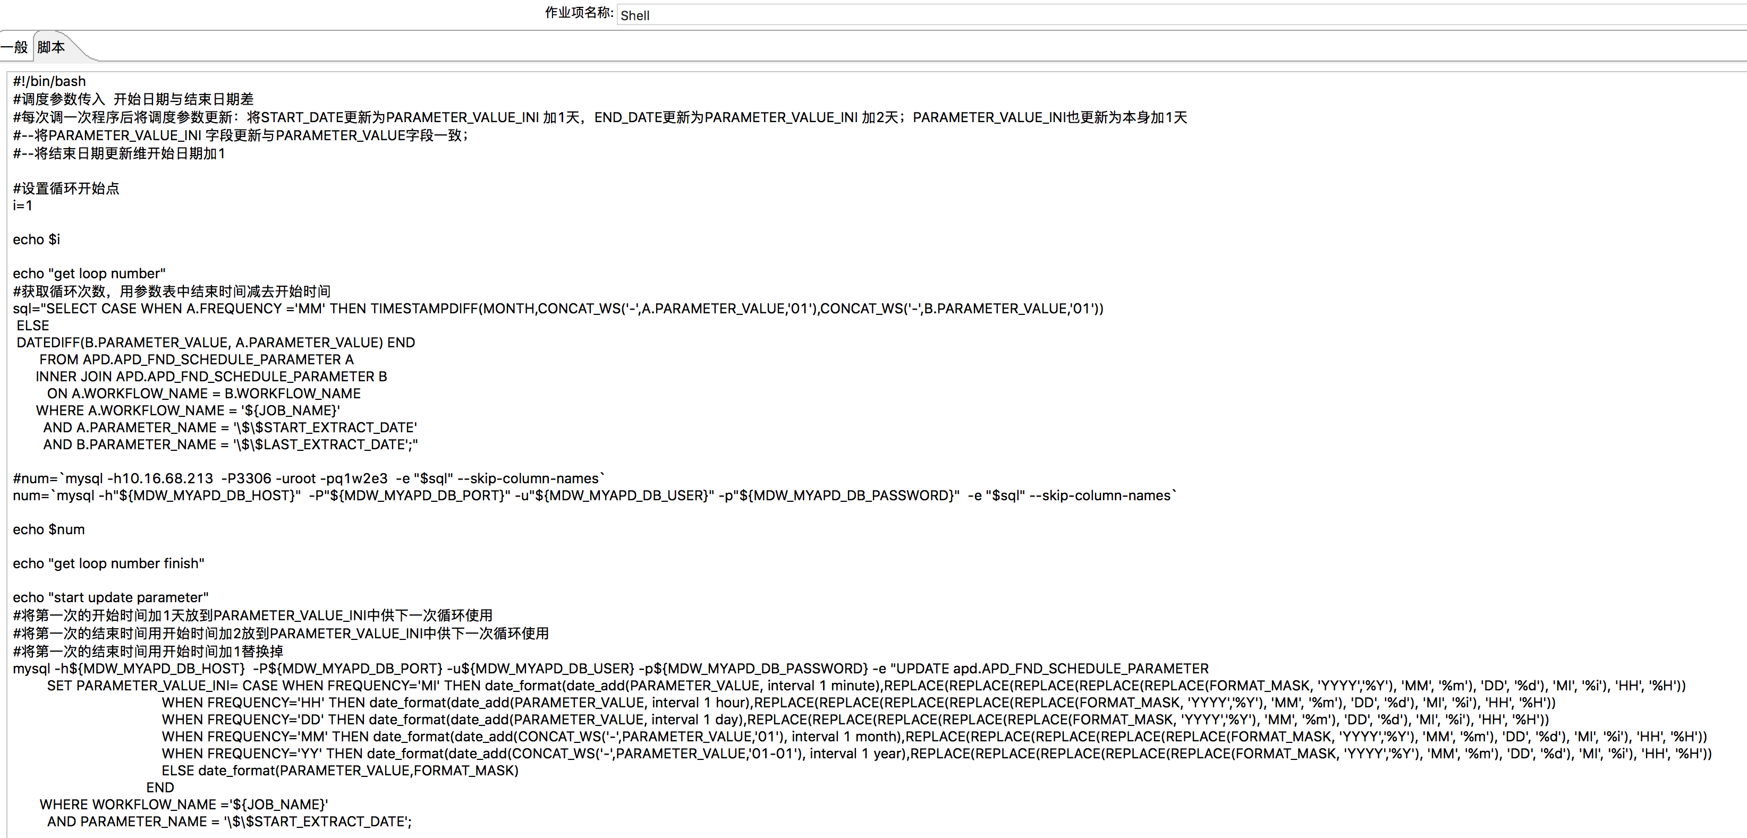
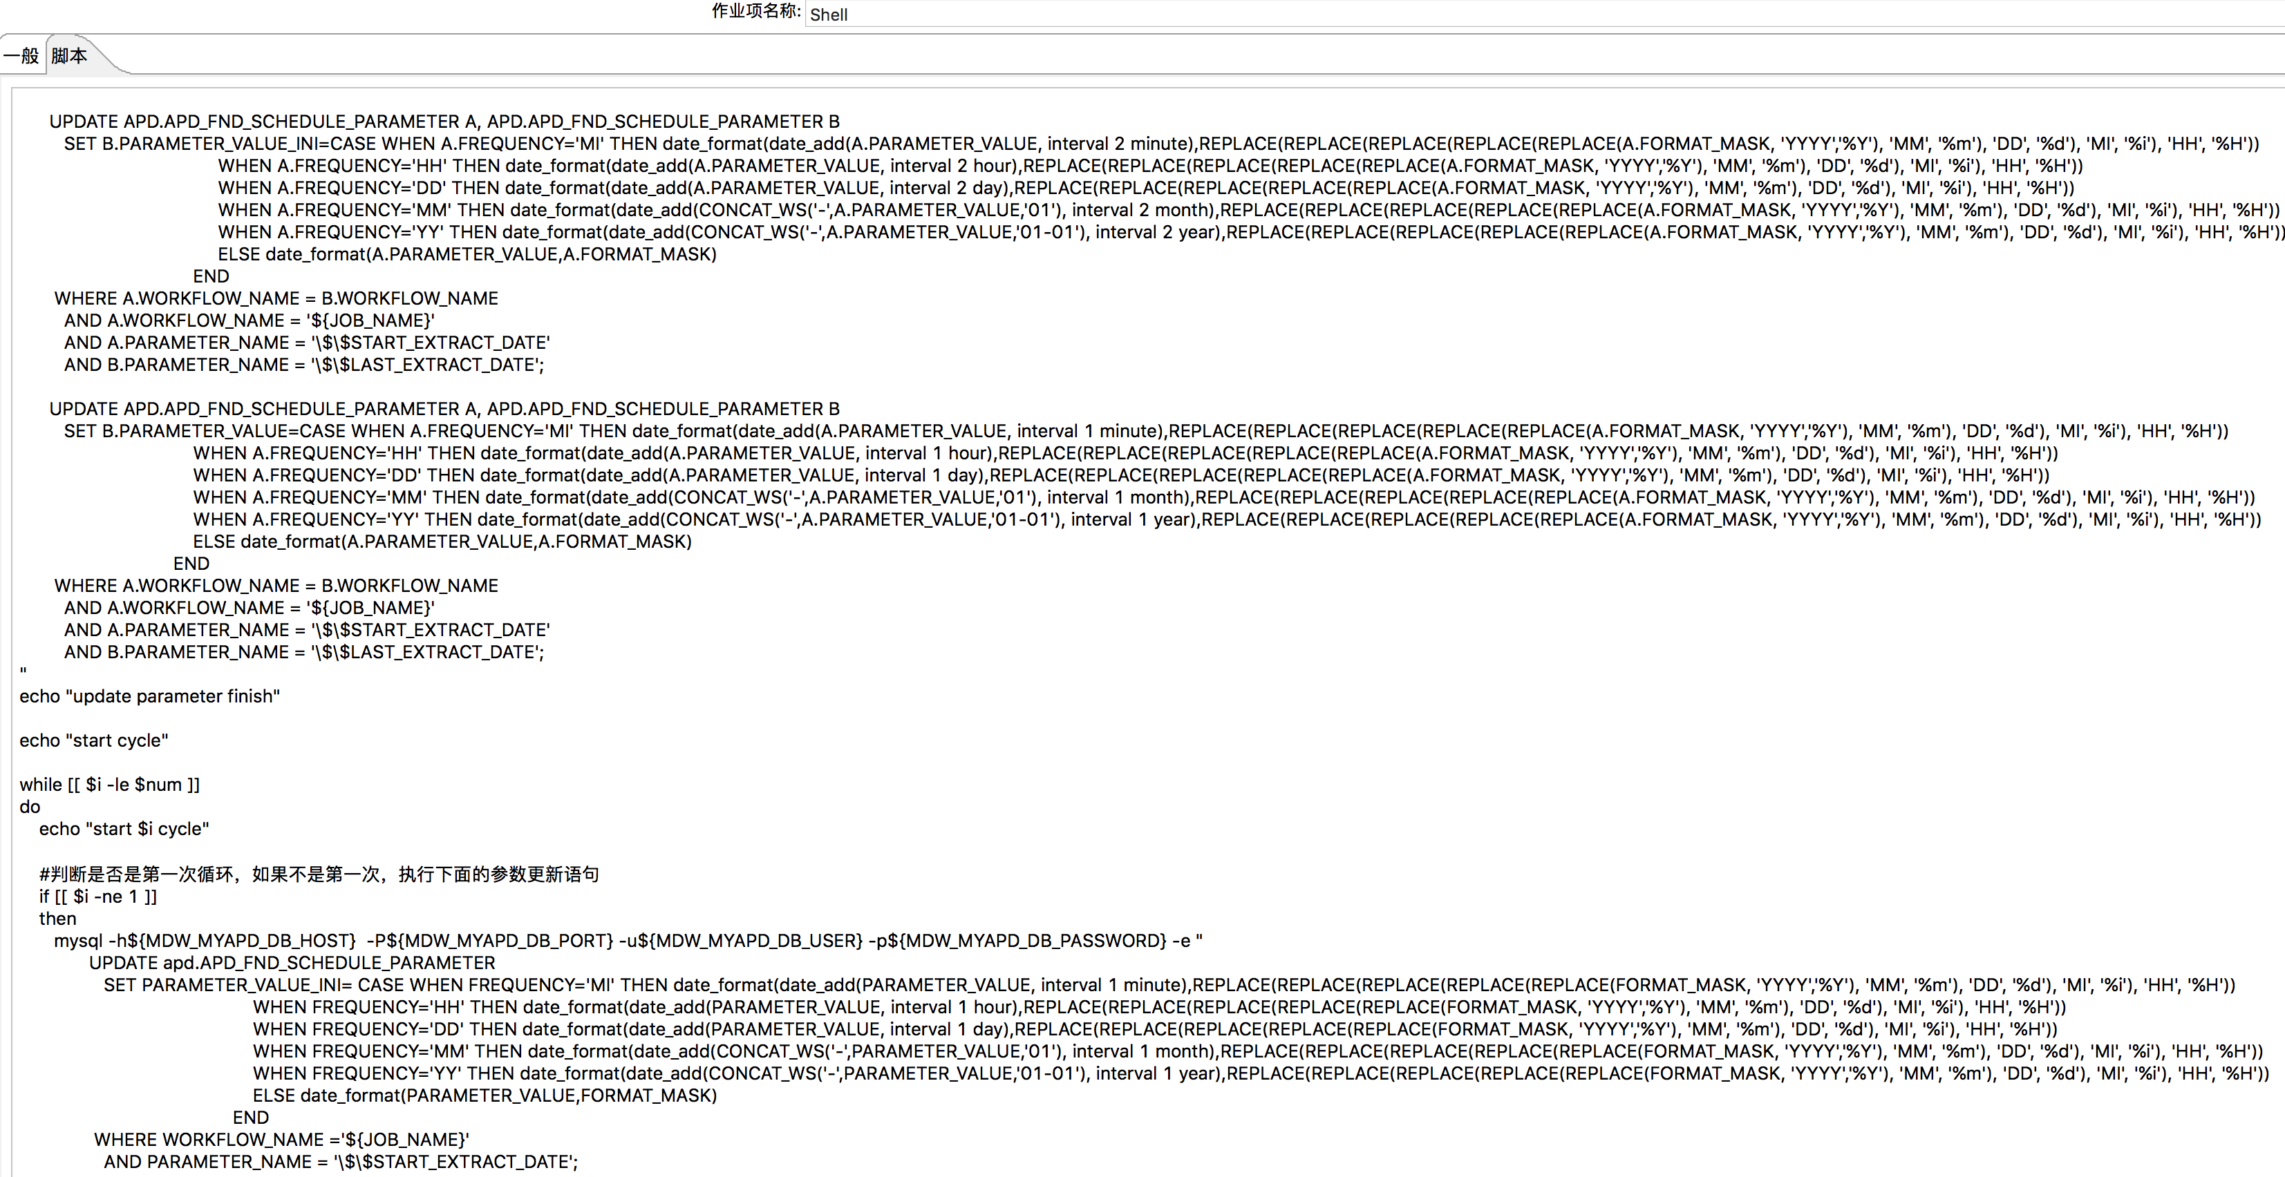
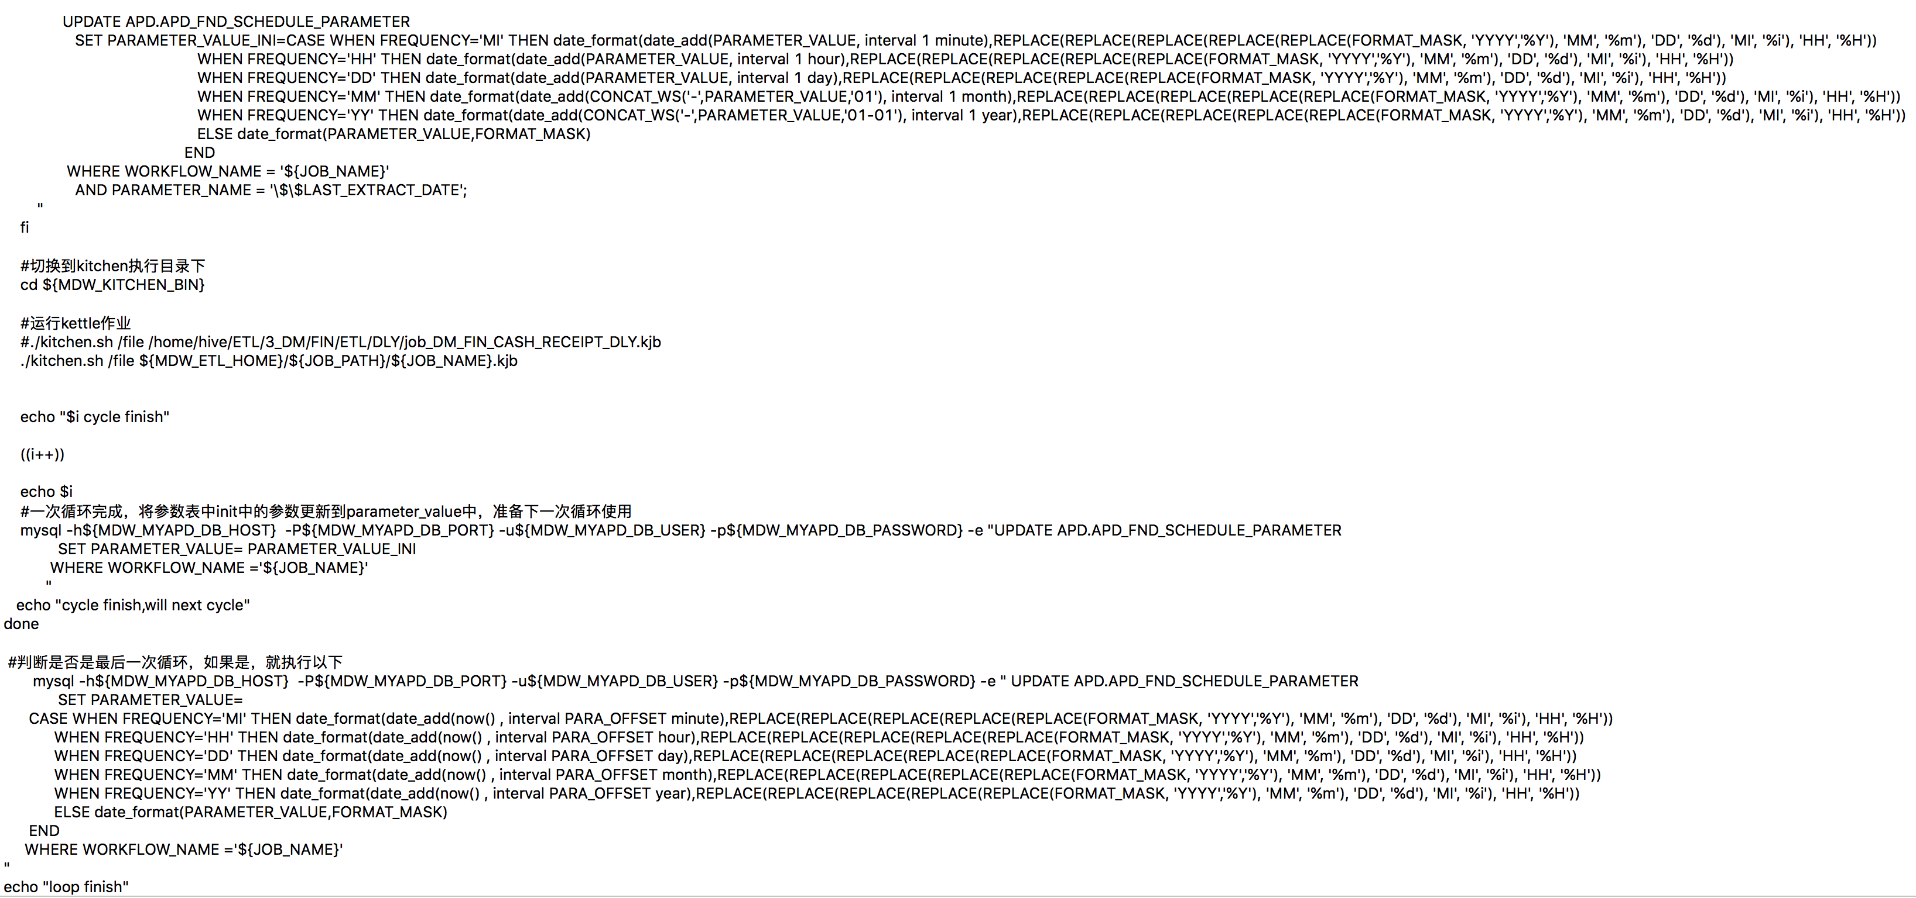
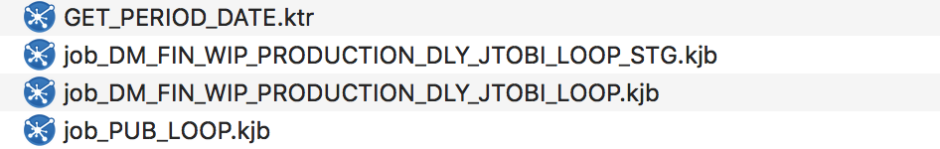
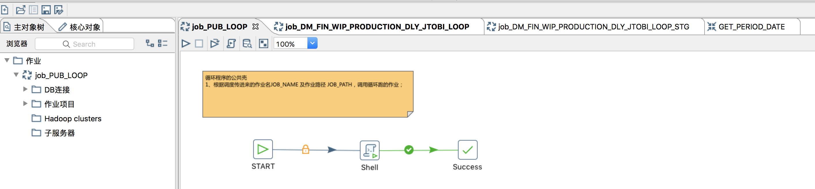
数据初始化案例(循环调度)
原理
1）定义参数变量、2）获取时间、作业等参数、3）获取循环次数、4）调度需要循环的作业、5）更新时间参数，跳出循环
例子
场景：由于已经切换到大数据平台，但是有部分历史数据还在oracle数据库中，需要将这部分数据循环抽到Hive中。
解决方案：以下是生产日报同步旧平台数据用到的4个作业，GET_PERIOD_DATE.ktr是获取时间参数的公共程序，Job_DM_FIN开头的2个程序是正常抽取历史数据的程序，而实现循环调度功能主要逻辑在Job_PUB_LOOP.kjb这个作业里

Slide 24

